Slide 1
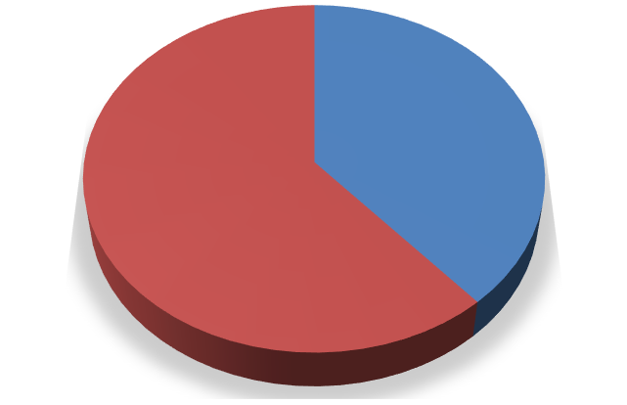
P - 106
GESTIÓN EN LA ATENCIÓN AMBULATORIA
EXPERIENCIA DE TELEMEDICINA EN CONTACTO DE TUBERCULOSIS EN UN CENTRO DE REFERENCIA DE LA CABA
Promoción y Protección de la Salud .Hospital F J Muñiz, CABA, Argentina
Autores: Zarra, Juan Antonio; de Lima Santana, Thiago; Falcone, Claudia Cristina; Ruiz, Mariquena; Cañataro, Paola; Cusmano, Liliana.
Introducción:
La tuberculosis (TBC), enfermedad infectocontagiosa endémica de la Argentina, continúa siendo un problema sanitario emergente que se intensifica año tras año. La atención de los contactos de pacientes con tuberculosis requiere nuevas estrategias de abordaje para su evaluación precoz y oportuna. La Telemedicina (Tm) ofrece una opción a evaluar en grupos vulnerables asistidos en el Sistema Público. Objetivo: Priorizar la atención de aquellos contactos con riesgo de tuberculosis para un diagnóstico temprano y un tratamiento oportuno.
Materiales y métodos:
Durante el período de enero y febrero de 2024 se tomó una muestra no probabilística del total de contactos de tuberculosis mayores de 18 años asistidos en el área de Promoción y Protección de la Salud. Se utilizó como estrategia de atención la Tm en formato tele-llamado para la segunda consulta. El mismo consistía en devolución de resultados de RX.Tórax, PPD 2 ut y evaluación de síntomas respiratorios para citación temprana. Se analizaron datos demográficos de los pacientes como edad y sexo y la tasa de presentismo luego de la convocatoria o citación por Tm.
Modalidad Asistencial
Contactos Tuberculosis
Asistencia
Turnos Programados
61%
39%
Asistencia Telemedicina
Citación por Telemedicina de acuerdo a resultado de estudios complementarios
Citados | Rx Patológica | Rx Normal | total
Concurren | 23 | 10 | 33
Ausentes | 3 | 14 | 17
total | 26 | 24 | 50
Conclusiones: La telemedicina fue una herramienta complementaria en el circuito de atención en contactos de tuberculosis. Presenta dificultades de implementación ya que requiere capacitación del recurso humano y tecnología para hacer viable y factible en el Sistema Público.
Bibliografia
Directrices unificadas de la OMS sobre la tuberculosis (2024)
Guía práctica de atención para el diagnóstico y tratamiento de personas con tuberculosis en el primer nivel de atención (2019)
Mail de contacto de Promoción y Protección de la Salud del Hospital Muñiz muniz.promoción@Gmail.com

